Slide 1
Adatbázisok kezelése
Gugolya László

Slide 2
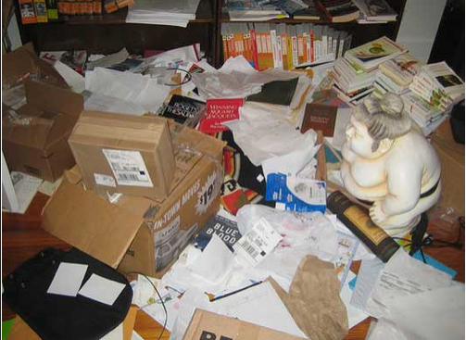

Bevezetés
adatok valamely célszerűen rendezett, szisztéma szerinti tárolása
az informatika elterjedése előtt is számos adatbázis létezett pl.
    Vállalati személyzeti nyilvántartás
    Könyvtári kartoték rendszerek
Manapság adatbázis-kezelő rendszerekről beszélünk, melyekbe beleértjük az adatok mellett az adatok kezelésére szolgáló szoftvert.

Slide 3
Bevezetés
Az adatok használata általános: gyakorlatilag minden szoftver használ, kezel adatokat
Az adat állandóan változik: ipari, banki, korházi, oktatási rendszerek
Az adat értéke, fontossága
  Hardver könnyen pótolható
  Szoftver újratelepíthető
  Adatoknak naprakésznek kell lennie: korház, bank → nagy értékkel bír, fontos a biztonsága, fontos olyan megoldásokat találni, amik ezt biztosítják
  Az adatban rögzített információnak nagy kereskedelmi, katonai, magánértéke is lehet → fontos a védelem az illetéktelen hozzáférésektől való védelem
Az adatok mennyisége nagy, és gyorsan nő

Slide 4
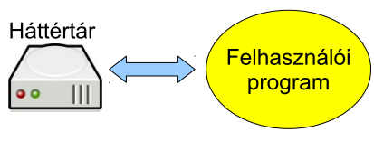
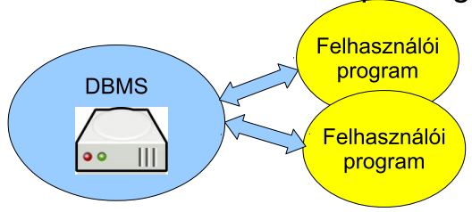
Számítógépes adatkezelés korszakai
A programozás kora: a fájl alapú adatkezelő megoldás. Adatok tárolási logikáját a program ismeri (fizikai és logikai), az adatszerkezet módosulása esetén a programot is módosítani kell. A konkurens adatelérést a operációs rendszerek nem támogatják. Jogosultságok kezelése?
Adatbázis alapú megoldás: Adatok tárolási logikáját a DBMS ismeri (fizikai és logikai). A DBMS-ben egy központi helyen lehet megoldani a konkurens adat elérés és a jogosultságok kérdését.
A „harmadik” korszak: a megnövekedett anyagmennyiség feldolgozása új megoldásokat követel, ezek megjelenése, fejlesztése folyamatos

Slide 5
Adatbázis-kezelők előnyei
Elfedi az adatok fizikai tárolási szerkezetét, a felhasználóknak, programoknak csak a logikai adatszerkezetet kell ismernie
Hatékony adatelérést biztosítanak
Adatintegritás ellenőrzése, jogosultságok kezelése
Konkurens adatelérés és adatvesztés elleni védelem (hardver hiba esetén is)
Lerövidíti a programfejlesztés idejét

Slide 6
Adatbázis-kezelő rendszerekkel szembeni elvárások
Az adatbázisrendszer tegye lehetővé új adatbázis létrehozását, amelynek sémáját, logikai struktúrát adatdefiníciós nyelven adhatjuk meg (DDL-Data Definition Language)
Az adatbázisrendszer tegye lehetővé az adatok lekérdezését és módosítását: lekérdező- és adatmanipulációs nyelv (DML: Data Manipulation Language)
Az adatbázisrendszer támogassa a nagy adattömegek hatékony, hosszú időn keresztül való tárolását, garantálja az adatok biztonságát meghibásodás és illetéktelen hozzáférés ellen.
Az adatbázisrendszer tegye lehetővé a tárolt adathalmazhoz való párhuzamos hozzáférést

Slide 7
Néhány ismertebb DBMS (Database Management System)
xBase rendszerek (dBase, FoxPro, Clipper):
elavult, de még sok alkalmazás működik.
Access (Microsoft): könnyen kezelhető grafikus felület, kisebb alkalmazásokhoz.
MySQL: nyílt forráskódú, adatbázis-szerver, közepes méretű (pl. webes) alkalmazásokhoz.
Oracle: nagy adatbázis, sok felhasználó, különleges biztonsági követelmények.

Slide 8
Adatbázis-alkalmazás felépítése
Felhasználói felület
célalkalmazásként készített program
Adatmodell
DBMS
Fizikai adatstruktúra

Slide 9
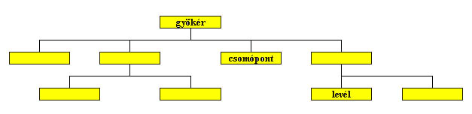
Adatmodellek - Hierarchikus adatbázis modell
A hierarchikus modell volt a legelső az adatbáziskezelőkben és egyben a leginkább korlátozott.
A hierarchikus modell az 1960-s évek végén alakult ki és az 1970-s évek végéig használták.
Az IBM IMS adatbáziskezelő rendszer alkalmazta ezt a modellt.
A neve is utal rá, hogy az adatokat egy hierarchiában kell elrendezni.

Slide 10
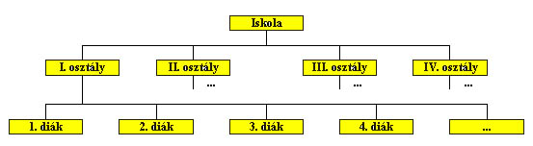
Adatmodellek - Hierarchikus adatbázis modell
Az adatbázis több egymástól független fából állhat.
A fa csomópontjaiban és leveleiben helyezkednek el az adatok. A közöttük levő kapcsolat, szülő gyermek kapcsolatnak felel meg.
1:n típusú kapcsolatok képezhetők le segítségével.
Az 1:n kapcsolat azt jelenti, hogy az adatszerkezet egyik típusú adata a hierarchiában alatta elhelyezkedő egy vagy több más adattal áll kapcsolatban.

Slide 11
Adatmodellek - Hálós adatbázis modell
A hálós adatmodell esetén az egyes azonos vagy különböző összetételű adategységek (rekordok) között a kapcsolat egy gráffal írható le.
A gráf csomópontok és ezeket összekötő élek rendszere, melyben tetszőleges két csomópont között akkor van adatkapcsolat, ha őket él köti össze egymással.
Egy csomópontból tetszőleges számú él indulhat ki, de egy él csak két csomópontot köthet össze. Azaz minden adategység tetszőleges más adategységekkel lehet kapcsolatban. ebben a modellben n:m típusú adatkapcsolatok is leírhatók az 1:n típusúak mellett.
1971-ben az adatrendszer nyelvek konferenciáján (CODASYL) definiálták.

Slide 12
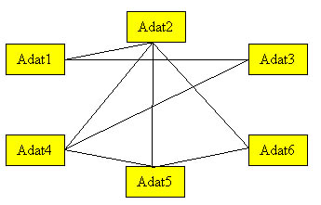
Adatmodellek - Hálós adatbázis modell
A hierarchikus és a hálós modell esetén az adatbázisba fixen beépített kapcsolatok következtében csak a tárolt kapcsolatok segítségével bejárható adat-visszakeresések oldhatók meg hatékonyan (sok esetben hatékonyabban mint más modellekben).
Hátrányuk, hogy szerkezetük merev, módosításuk nehézkes.

Slide 13
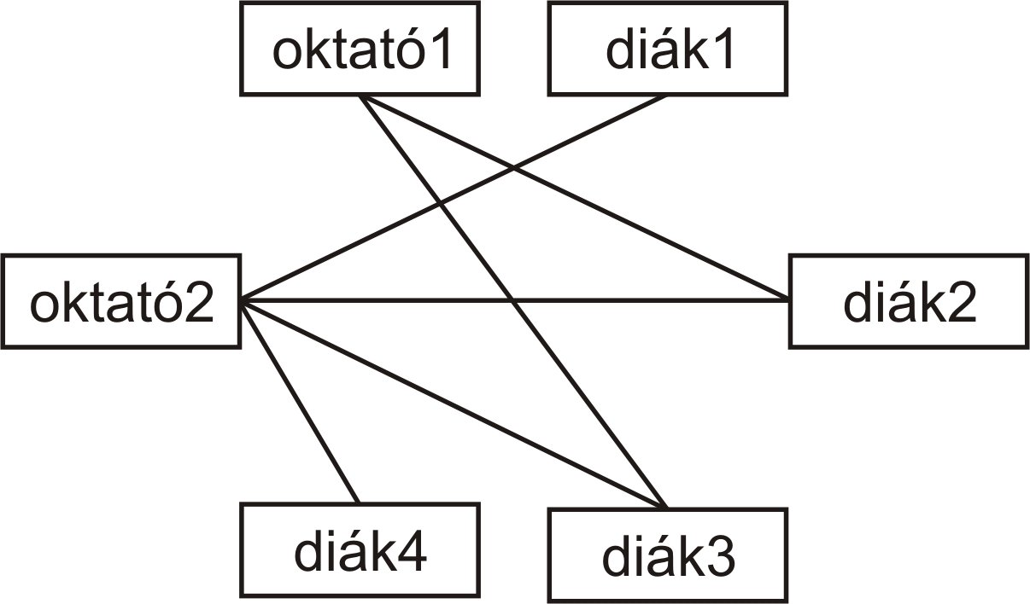
Adatmodellek - Hálós adatbázis modell
Lekérdezések megvalósításához az eredeti javaslat a COBOL nyelvet javasolta, ezt váltotta fel később a PL1 majd az interaktív felhasználói felület.
Legismertebb hálós adatbázis kezelő programok:
  TurboIMAGE
  IDMS
  RDM Embedded
  RDM Server

Slide 14
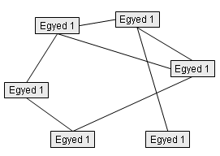
Adatmodellek - Hálós adatbázis modell
A hálós adatmodell a hierarchikus adatmodell továbbfejlesztett változata, a bonyolultabb kapcsolatok ábrázolását már jobban lehetővé teszi.
1969-ben a CODASYL bizottság által létrehozott DBTG (Data Base Task Group) jelentése alapján hozták létre.
Két évtizeden keresztül, a relációs adatbázis megjelenéséig szinte kizárólag ezt használták.

Slide 15
Adatmodellek - Relációs adatbázis modell
A relációs az egyik legáttekinthetőbb és a 80-as évektől kezdve a legelterjedtebb adatmodell.
Kidolgozása E. F. Codd (1923-2003) nevéhez fűződik, 1970-ben jelent meg alapvető műve a ""A Relational Model Data Large Shared Data Banks".
A relációs modellben az adatokat táblázatok soraiban képezzük le.
A legfontosabb eltérés az előzőekben bemutatott két modellhez képest az, hogy itt nincsenek előre definiált kapcsolatok az egyes adategységek között, hanem a kapcsolatok létrehozásához szükséges adatokat tároljuk többszörösen.
RDBMS = Relational DBMS.
Szabványos leíró/lekérdező nyelv: SQL.

Slide 16
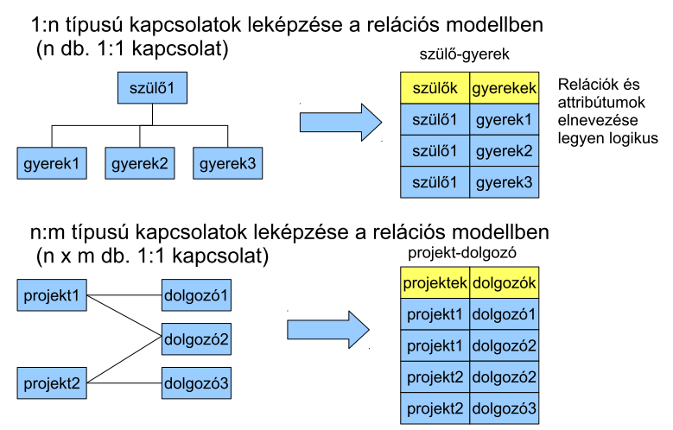
Adatmodellek - Relációs adatbázis modell

Slide 17
Adatmodellek - Objektum-relációs adatbázis modell
Az objektum relációs adatmodell a relációs adatmodell bővítésével állt elő.
Egyrészt az objektum orientált megközelítésben használt osztály, objektum, öröklődés fogalmakat alkalmazza az relációs adatbázis táblákra és a lekérdező nyelvet is ez irányba bővíti.
Másrészt pedig támogatja az adatmodell bővítését saját adattípusokkal és azokat kezelő beépített függvényekkel.
ORDBMS = Object-Relational DBMS.
Leíró/lekérdező nyelv: SQL3 szabvány.

Slide 18
Adatmodellek - Objektumorientált adatbázis modell
Az objektumorientált adatmodell az objektumorientált programozás módszertanának egy része.
  egységbezártság: az objektum adatok és műveletek összessége
  adat absztrakció: adatokat absztrakt módon lehet ábrázolni
  öröklődés: az alacsonyabb szinteken lévő objektumokból (szülő) levezetett magasabb szintű objektumok (gyerek) öröklik a szülők tulajdonságait.
  többalakúság: ugyanazt az utasítást az egyes objektumok saját előírásaiknak megfelelően értelmezik.
Az objektumorientált adatbázisok az objektumorientált programozási nyelvek térhódításával terjedtek el.
Hatékonyságukban jelenleg még alulmaradnak a relációs adatbázisokkal szemben.
A legfontosabb objektumorientált termékek
  Gemstone
  Jasmine
  ObjectStore
  O2

Slide 19
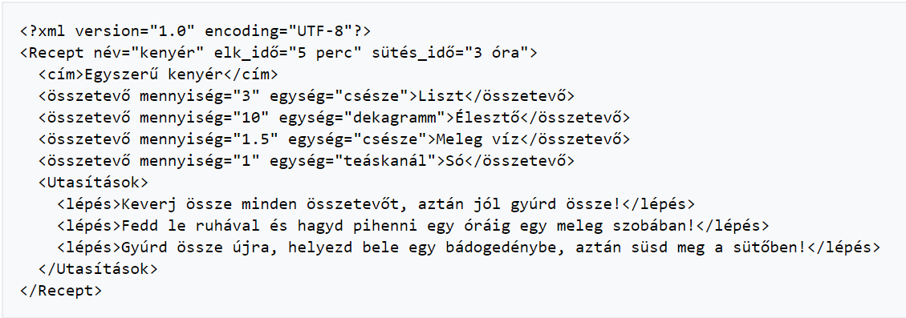
Adatmodellek – félig-strukturált adatbázis modell
A félig-struktulált modellben a séma az adatokból kikövetkeztethető, nem előre, elkülönítetten kerül meghatározásra
Legfontosabb megvalósítása XML-el segítségével valósul meg
Az adatok lekérdezésekhez a XQuery és az XPath használtató

Slide 20
Adatmodellek – NoSQL
A NoSQL adatbázisok elsősorban nem táblákban tárolják az adatokat, és általában nem használnak SQL nyelvet lekérdezésre.
A legtöbb NoSQL adatbázis szerver erősen optimalizált írás és olvasás műveletekre, míg ezen túl nem sok műveletet támogatnak.
Ezt a viszonylag szűk funkcionalítást a jobb sebességgel és skálázhatósággal kompenzálják.
A NoSQL adatbázisokat kategóriákra bonthatjuk az adattárolás módja alapján
  Dokumentumtárolók
  Gráf adatbázisok
  Kulcs-érték adatbázisok
  Objektum-adatbázisok

Slide 21
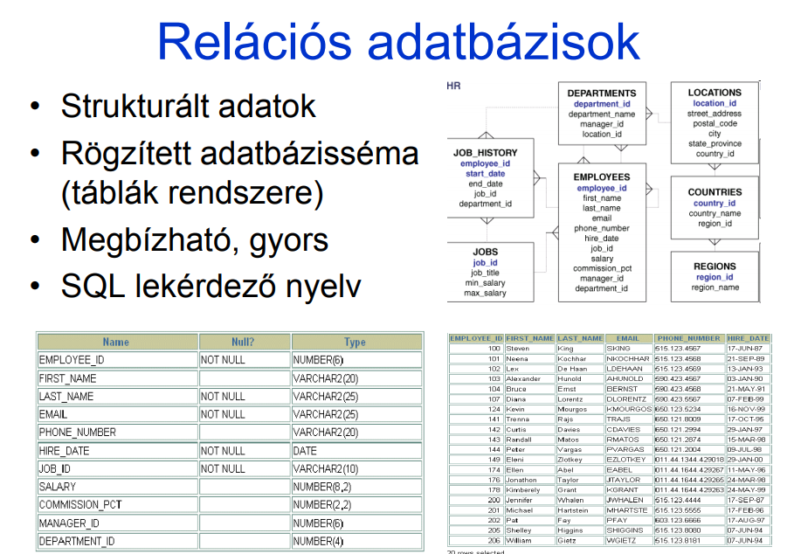
Adatmodellek – Miért van ilyen sokféle?

Slide 22
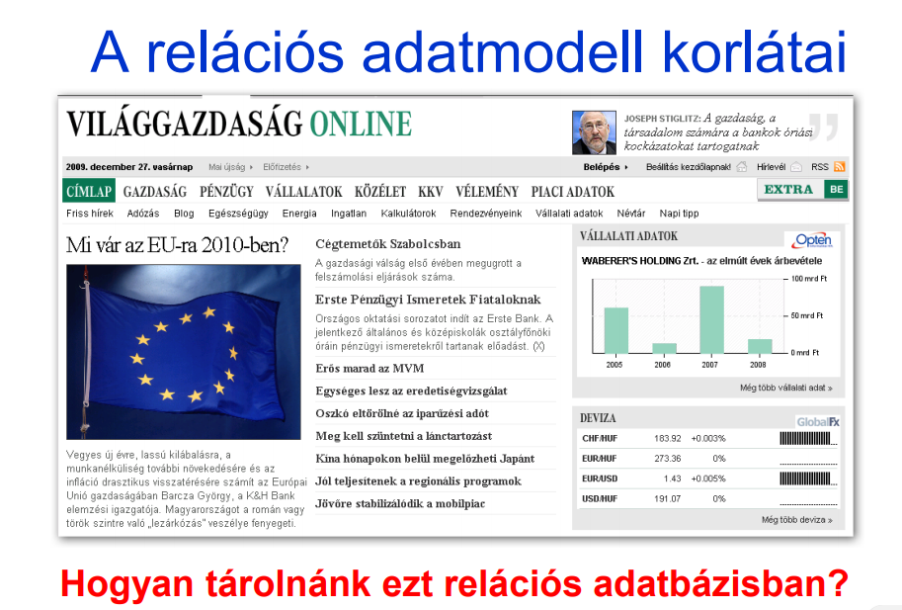
Adatmodellek – Miért van ilyen sokféle?

Slide 23
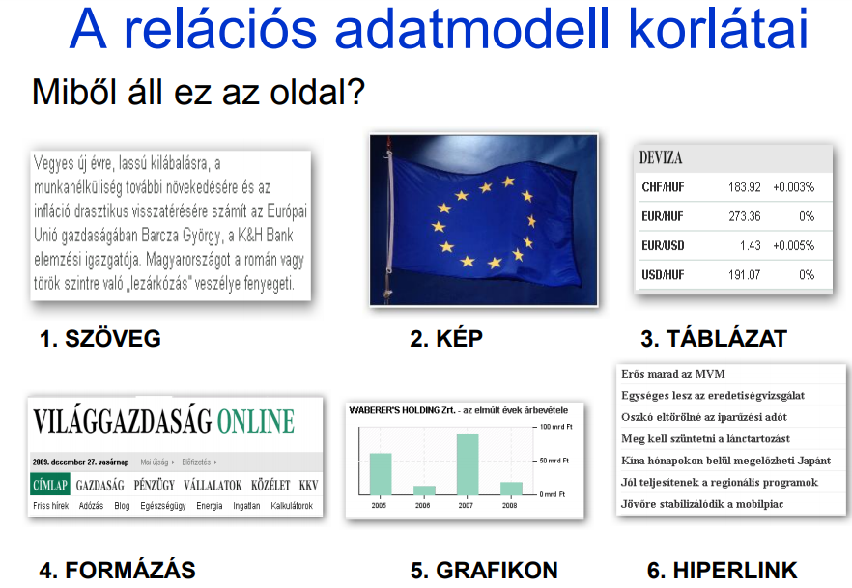
Adatmodellek – Miért van ilyen sokféle?

Slide 24
Relációk és a velük kapcsolatos alapfogalmak

Slide 25
Fogalmak
A reláció nem más mint egy táblázat, a táblázat soraiban tárolt adatokkal együtt.
A relációs adatbázis pedig relációk és csak relációk összessége.
Az egyes relációkat egyedi névvel látjuk el.
A relációk oszlopaiban azonos mennyiségre vonatkozó adatok jelennek meg. Az oszlopok névvel rendelkeznek, melyeknek a reláción belül egyedieknek kell lenniük, de más relációk tartalmazhatnak azonos nevű oszlopokat.
A reláció soraiban tároljuk a logikailag összetartozó adatokat. A reláció sorainak sorrendje közömbös, de nem tartalmazhat két azonos adatokkal kitöltött sort.
Egy sor és oszlop metszésében található táblázat elemet mezőnek nevezzük, a mezők tartalmazzák az adatokat. A mezőkben oszloponként különböző típusú (numerikus, szöveges stb.) mennyiségek tárolhatók.
A reláció helyett sokszor a tábla vagy táblázat, a sor helyett a rekord, az oszlop helyett pedig az attribútum elnevezés is használatos.

Slide 26
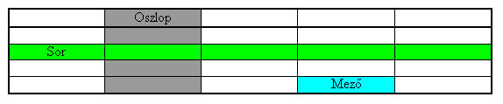
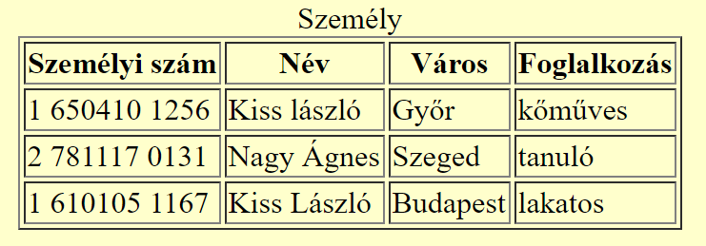
Példa

